Slide 1
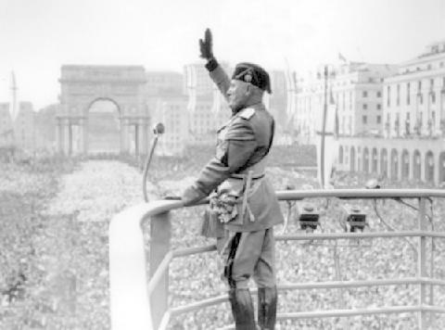
Fasismi Italiassa
Oppik.s. 59

Slide 2
Millaisia ongelmia Italialla oli I maailmansodan jälkeen?
Vaikka Italia oli sodassa ollut voittajien puolella, se ei ollut saanut merkittäviä etuja
Talous kehittyi heikosti
Italian armeija oli pärjännyt heikosti varsinaisissa taisteluissa
Miten Mussolini pääsi valtaan Italiassa?
Mussolini keräsi oloihin tyytymättömät taisteluosastoiksi, joita alettiin kutsua fasisteiksi
Fasisteihin kuului äärioikeistoa ja veteraaneja ja taisteluosastot hyökkäilivät sosialisteja ja ammattiliittoihin kuuluvia työntekijöitä vastaan
Sosialismin pelossa suurpääoma alkoi tukea fasisteja
1921 Mussolini valittiin parlamenttiin ja seuraavana vuonna hänestä tuli pääministeri
Nopea poliittinen nousu, painostus ja kansan kannatus johtivat siihen, että fasistit marssivat 1922 Roomaan ja ottivat vallan käsiinsä

Slide 3
Miten Mussolini keskitti vallan itsensä ja puolueensa käsiin?
Keinoina poliittinen painostus ja väkivalta tai sillä uhkaaminen
1924 parlamentissa maan suurin puolue
Lehdistösensuuri ja muut puolueet kiellettiin
1925 Mussolini sai säätää lakeja ilman parlamentin hyväksyntää
Mussolinista Il Duce, johtaja
Millä tavoin Mussolini ja fasistipuolue uudistivat oloja Italiassa?
Työttömyys väheni suurten rakennusprojektien ansiosta
Olot järjestyivät ja rauhoittuivat, junatkin alkoivat kulkea ajallaan
Talous kohentui jonkin verran
Suhteet Vatikaaniin ja katoliseen kirkkoon järjestettiin kuntoon
?

Slide 4
Miksi italialaiset kannattivat Mussolinia?
Mussolini vetosi Italiaan upeaan historiaan ja Rooman aikaan ja nosti italialaisten kansallistunnetta
Esiintymiset ja joukkokoukset upeita ja näyttäviä
Arkinen elämä alkoi järjestyä
Tunteisiin vetoaminen
Tehokas propaganda
Yksinkertaisia selityksiä vaikeisiin ongelmiin
Mussolini nähtiin turvana kommunismia vastaan

